Slide 1
自然與藝術實踐期末作業 (給在方濟樓策劃展覽命名)
生態二A 411005538 謝東承
期末作業(個人)
截止: 2024.01.04 23:59

Slide 2
策展論述：自然與生活的結合
這個展覽強調的就是讓大自然和生活結合，特別是在如廁的時候與自然結合會有一種輕鬆排泄的快感，令人身心舒適，這是連羅浮宮都來找想收的作品，但這麼好的作品，我覺得應該回饋給各位來享用，讓生態系的各位都能好好屎用

Slide 3
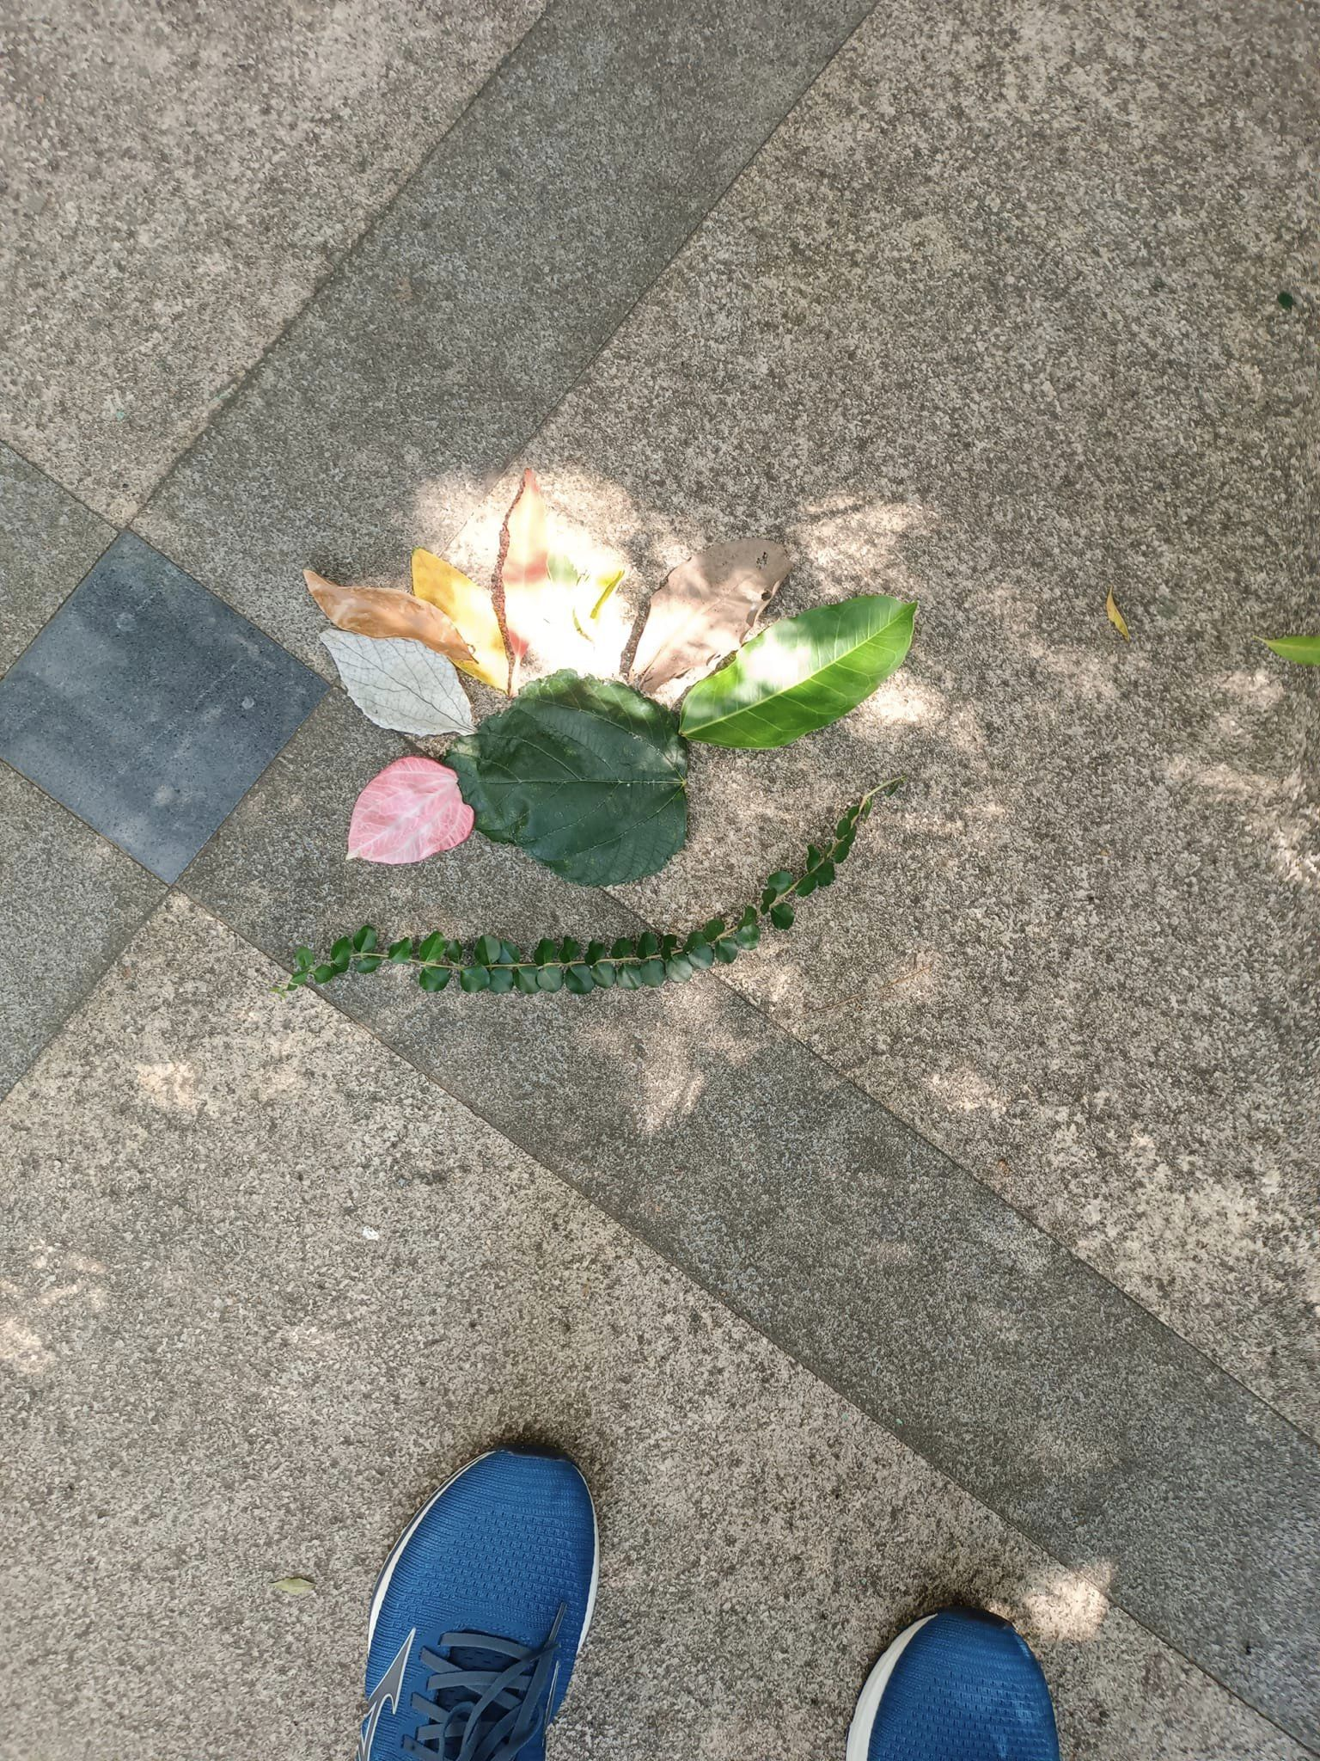
展場一：一坨答變
(照片)
所在位置：方濟樓的大門口男廁前
呈現方式：黏在男廁門口牆上
作品內涵：這些樹葉，大自然給予我們的感覺一樣，變化多端

Slide 4
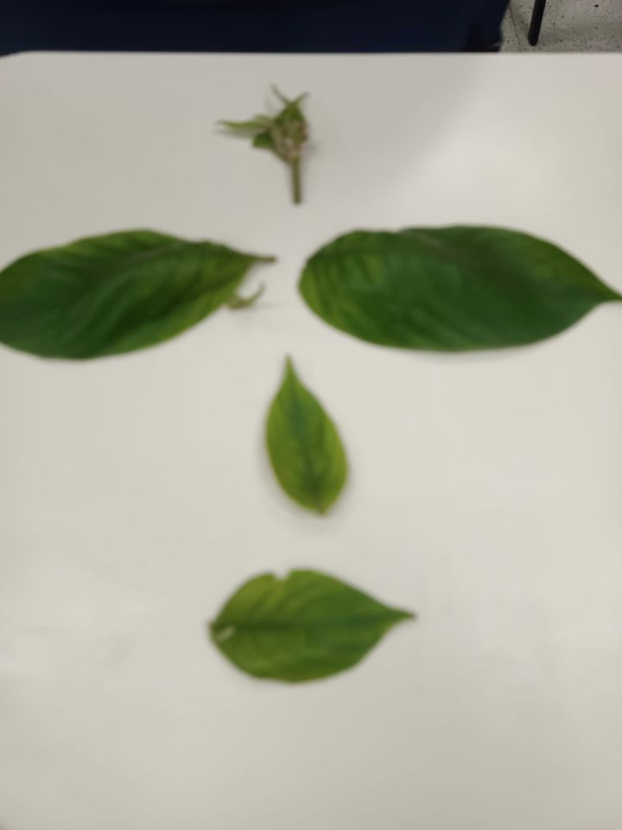
展場二：周而復屎
(照片)
所在位置：方濟樓的2f靠近系辦的男廁
呈現方式：弄成照片貼在洗手台
作品內涵：每天都會要上廁所，平淡無奇的就跟這樹葉的表情一樣

Slide 5
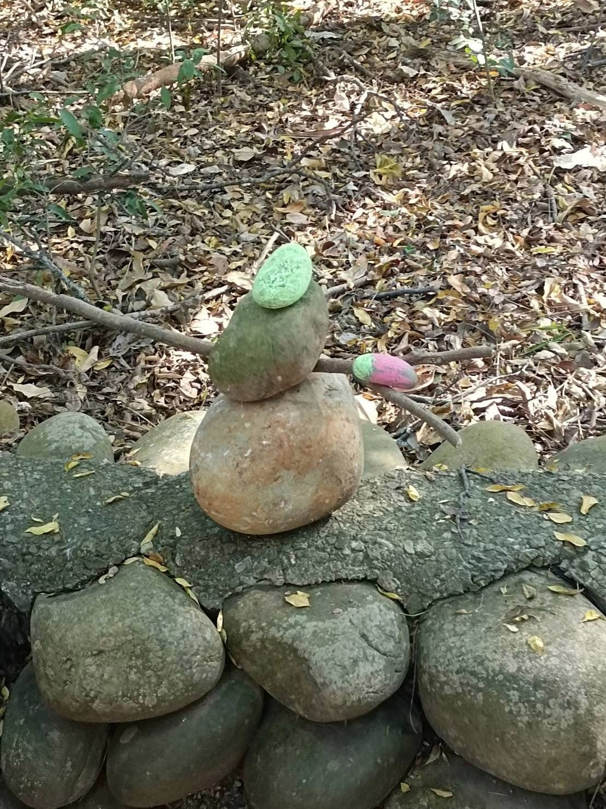
展場三：煞氣a乂巨石卍
(照片)
所在位置：方濟樓的系辦沙發區
呈現方式：擺放在桌子上
作品內涵：老師說用疊石頭，組員竟然還用小樹枝，老師也沒說不行，造就出與眾不同煞氣的石頭

Slide 6
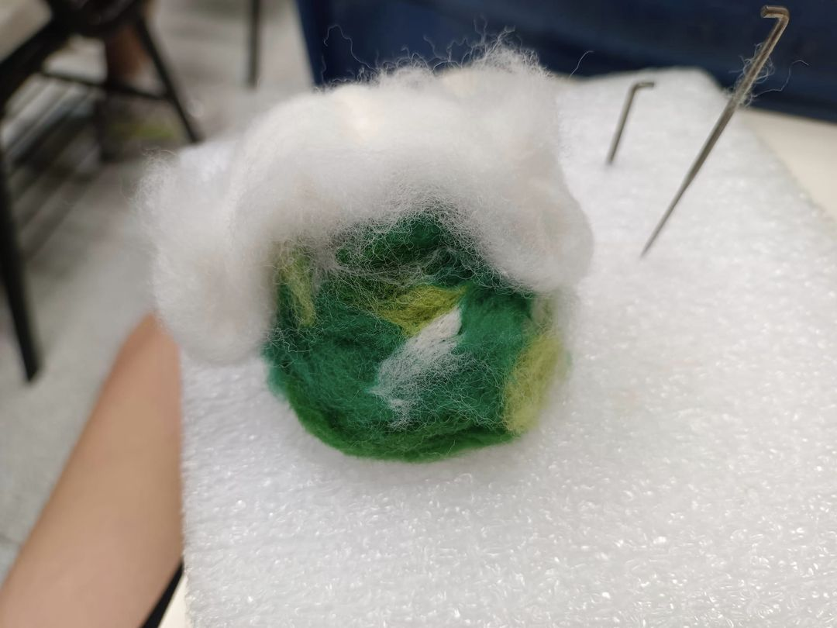
展場四：蔡徐崑崙山
(照片)
所在位置：方濟樓的小田呈現方式：羊毛氈小山擺放在架子上
作品內涵：練習時長兩年半的個人練習山
興趣是唱、跳、rap，籃球！

Slide 7
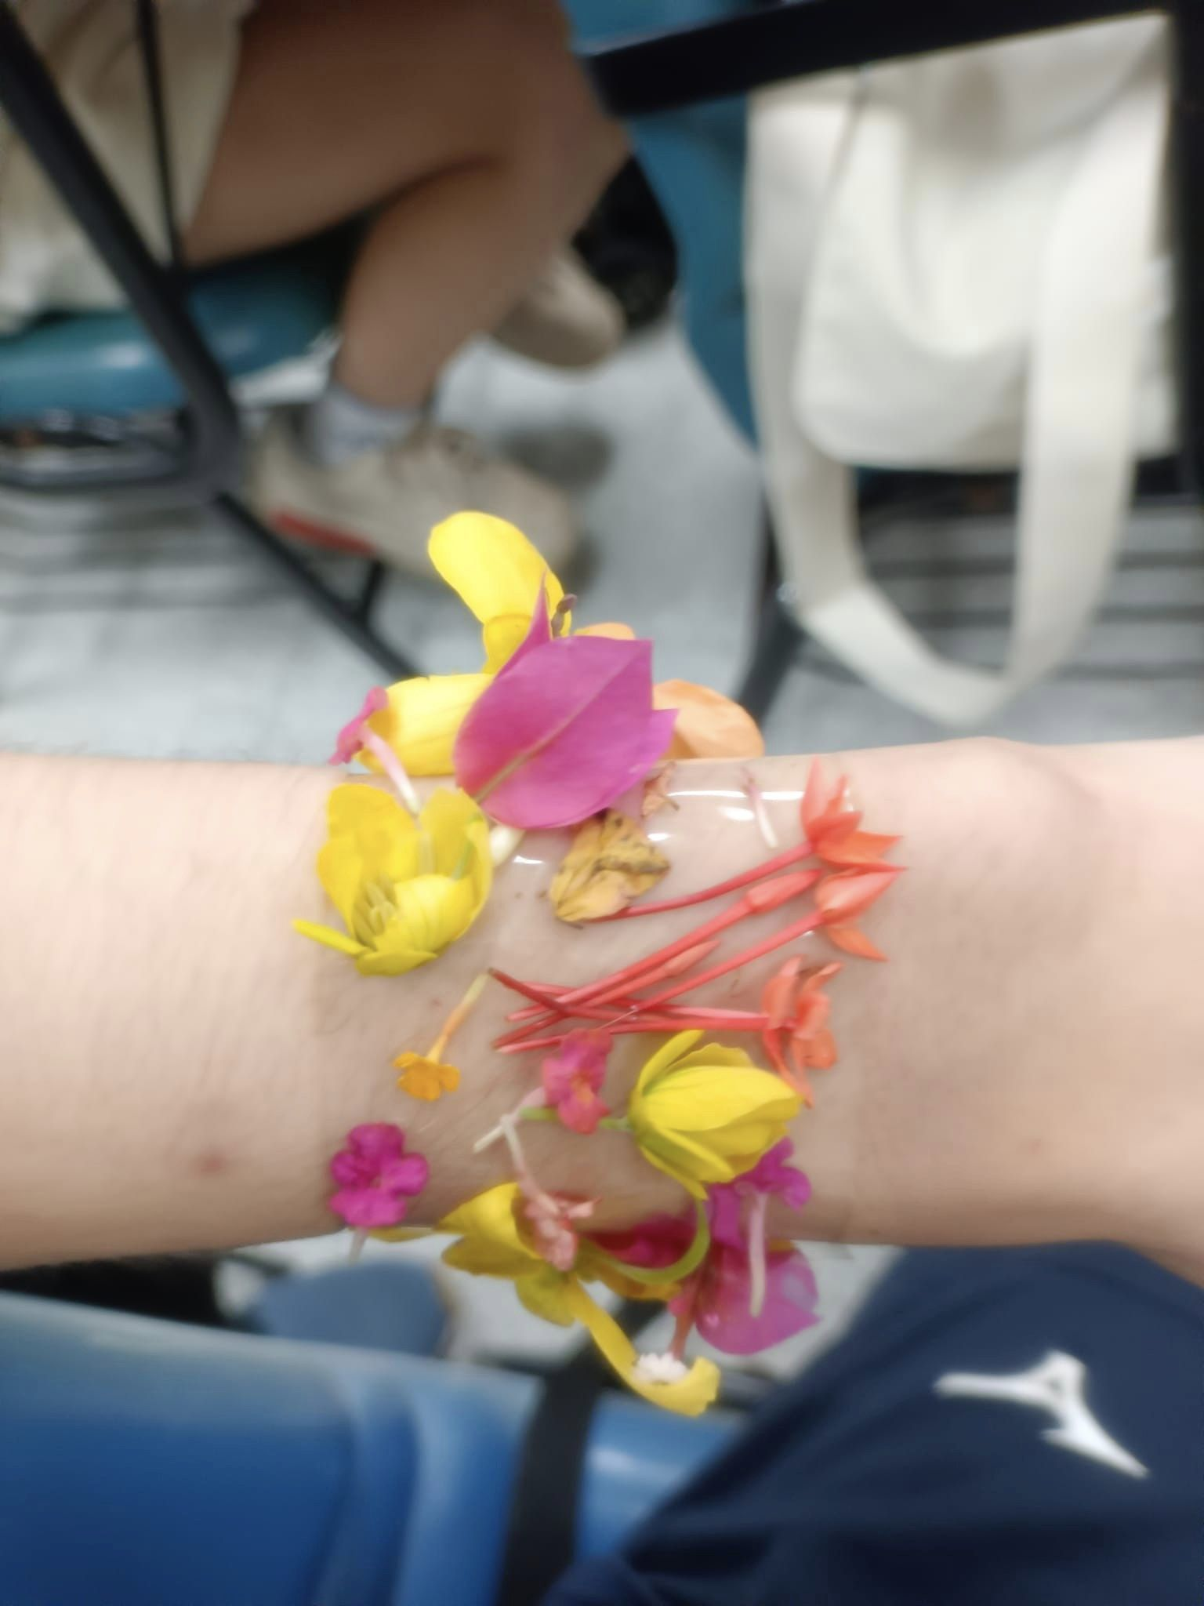
展場五：塑膠垃圾
(照片)
所在位置：方濟樓的門口呈現方式：用膠帶黏一大坨花在牆壁上
作品內涵：大自然跟這些花一樣被塑膠侵害

Slide 8
個人學習心得
學到了如何製作羊毛氈，和一些手工藝品，受益良多

